Slide 1
IdRef : nouveaux enrichissements bibliographiques
Description
Il s’agit d’exposer les nouveaux enrichissements bibliographiques d’IdRef ; et ainsi de revenir sur la trajectoire de l’application IdRef.
Public
Correspondant Autorité
Correspondant Catalogage
Coordinateur Sudoc
Intervenants
François Mistral, responsable IdRef-Autorités
modérateur : Raphaëlle Poveda, service Accompagnement des réseaux
La formation débutera à 11h, merci de votre patience… Attention : La session sera enregistrée afin d'être diffusée sur notre plateforme d'autoformation http://moodle.abes.fr. En rejoignant cette session, vous consentez à ces enregistrements.

Slide 2
Votre rôle
En tant que Coordinateur Sudoc, Correspondant Autorités, Correspondant Catalogage, Catalogueur, vous utilisez les outils et services de votre choix ;
Il importe que vous en connaissiez la palette ainsi que les cas d’usages et les finalités pour accompagner les pratiques de vos collègues professionnels et de vos utilisateurs.
Il importe également que vous nous relayer ces besoins s’ils ne sont que partiellement satisfaits par les outils mis à disposition.
Notes:
IdRef peut-être ou peut-être pas ;
Tout produit/application a un cycle de vie, WinIBW ne sera pas éternel ;
Les activités professionnelles sont variées et évoluent, se spécialisent, les applications doivent s’y adapter et de nouveaux outils voient le jour.
Vos réactions, vos questionnements, comme exprimés sur la liste concernant « la bonne » audience de ce Jecours, sont des retours précieux

Slide 3
plan
Les autorités au cœur des données
IdRef, creuset des catalogues et palette de services documentaires
Nouveaux enrichissements bibliographiques

Slide 4
Les autorités au cœur des données
Notes:
En parallèle du Big data qui a émergé depuis 10 ans et de la donnée non structurée qui a été annoncée comme l’alpha et l’omega,
la donnée structurée non seulement a survécu mais a montré sa nécessité :
Le web sémantique, cette dimension interne au web lui-même, ne cesse de progresser.
Les intelligences artificielles ont besoin d’informations contextuelles, tirées des métadonnées structurées, pour calculer avec justesse.

Slide 5
L’indexation automatique du contenu ou la remise en cause du catalogage
Article dans la revue : EEE Intelligent System journal mars 2009
“the unreasonable effectiveness of data”
Peter Norvig Responsable de la recherche chez Google
Source : Gautier-Poupeau, poupeau_data_enssib_2018.ppt, Enssib formation continue 2018, Les nouveaux horizons des catalogues.
Notes:
Source : Gautier-Poupeau, poupeau_data_enssib_2018.ppt, Enssib formation continue 2018, Les nouveaux horizons des catalogues.

Slide 6
L’indexation automatique du contenu ou la remise en cause du catalogage
Article dans la revue : EEE Intelligent System journal mars 2009
“the unreasonable effectiveness of data”
Peter Norvig Responsable de la recherche chez Google

Slide 7
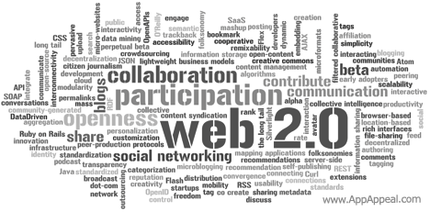
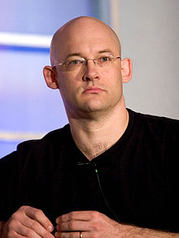
La folksonomie ou la remise en cause du référentiel
Article sur le blog : Clay Shirky’s Writings About the Internet
Printemps 2005
“Ontology is Overrated: Categories, Links, and Tags”
Clay Shirky Journaliste spécialisée dans le numérique
Source : Gautier-Poupeau, poupeau_data_enssib_2018.ppt, Enssib formation continue 2018, Les nouveaux horizons des catalogues.

Slide 8
La folksonomie ou la remise en cause du référentiel
Article sur le blog : Clay Shirky’s Writings About the Internet
Printemps 2005
“Ontology is Overrated: Categories, Links, and Tags”
Clay Shirky Journaliste spécialisée dans le numérique

Slide 9
Besoin de hiérarchiser les données
ou la nécessité de disposer de métadonnées pertinentes
Ma recherche
Les mots dans l’URL
Les mots dans le titre
Le format et la provenance du document
Source : Gautier-Poupeau, poupeau_data_enssib_2018.ppt, Enssib formation continue 2018, Les nouveaux horizons des catalogues.
Notes:
Besoin humain comme machine
Source : Gautier-Poupeau, poupeau_data_enssib_2018.ppt, Enssib formation continue 2018, Les nouveaux horizons des catalogues.

Slide 10
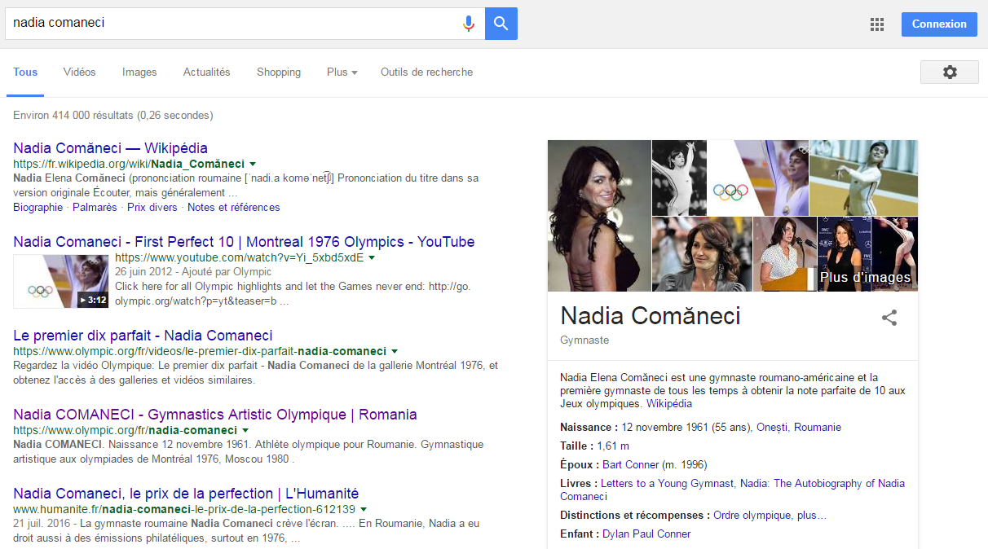
Besoin d’organiser les données
ou la nécessité de disposer de données structurées
knowledge graph de Google
Source : Gautier-Poupeau, poupeau_data_enssib_2018.ppt, Enssib formation continue 2018, Les nouveaux horizons des catalogues.
Notes:
Besoin humain comme machine
Source : Gautier-Poupeau, poupeau_data_enssib_2018.ppt, Enssib formation continue 2018, Les nouveaux horizons des catalogues.

Slide 11
Besoin de mettre en cohérence les données
ou la nécessité de disposer de référentiels
Référentiels
Source : Gautier-Poupeau, poupeau_data_enssib_2018.ppt, Enssib formation continue 2018, Les nouveaux horizons des catalogues.
Notes:
Besoin humain comme machine
Source : Gautier-Poupeau, poupeau_data_enssib_2018.ppt, Enssib formation continue 2018, Les nouveaux horizons des catalogues.

Slide 12
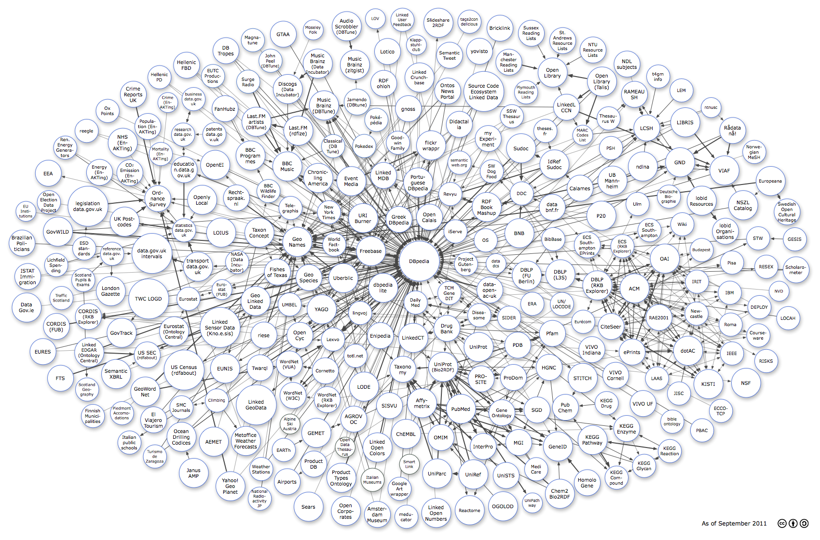
« Mise en action » des données
(Méta)données
Document
Données extraites
Référentiels
Notes:
La mise en action des données, c’est ce qu’IdRef cherche à concrétiser.
Mais c’est un chemin non linéaire ; d’où l’aspect preuve de concept d’IdRef ou de work in progress.
Avec le souci de l’utilité professionnelle.
Au passage, nous, professionnels de l’information devenons progressivement des professionnels de la donnée et de ses interactions à différents niveaux du système ouvert et global
C’est une évolution pour nous comme pour les outils :
l’usager professionnel ne dispose pas encore de l’outillage adapté, optimisé pour cette pratique :
Prochainement un nouveau service, dont il a été question aux JABES, sera ouvert qui permettra de voir et faire des liens de façon plus visuelle, ergonomique et efficiente.
Ce qui veut dire que :
Les identifiants, les liens et leur qualité (structuration et vérité) sont fondamentaux !

Slide 13
IdREf, creuset des catalogues et palette de services documentaires
Notes:
Défense et illustration de ce propos introductif – IdRef preuve de concept (idée aussi d’inachèvement)

Slide 14
Pouvoir rechercher par les autorités
Notes:
Exposition des données d’autorité
=>+ autonomie, légitimité de ces données
+ affirmation et mise à disposition d’un outil de production ayant vocation à l’universalité
+ vecteur de la mutualisation de la production de ces données, à commencer par les réseaux Calames et thèses
+ autre manière de produire des autorités : par formulaires, avec assistance à la création (pré-remplissage des notices) et à la détection de doublons
+ autre manière de chercher et d’obtenir des résultats de recherche documentaire : partir des autorités, ex des concepts
+ autre manière d’interroger les données
+ autre manière de comprendre le catalogage, la production de données bibliographiques
+ autre manière d’appréhender le Sudoc
Levier technique et stratégique

Slide 15
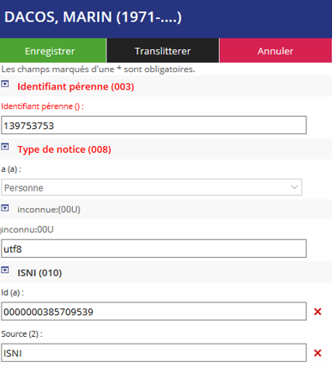
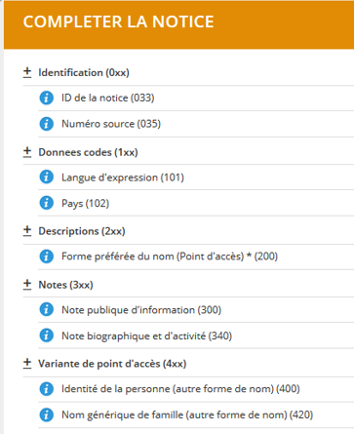
Pouvoir lier des biblios et écrire des autorités
Notes:
C’est aussi un éditeur de données ;
Un moyen d’accéder à la base en écriture pour modifier, mettre à jour, créer, enrichir, utiliser.

Slide 16
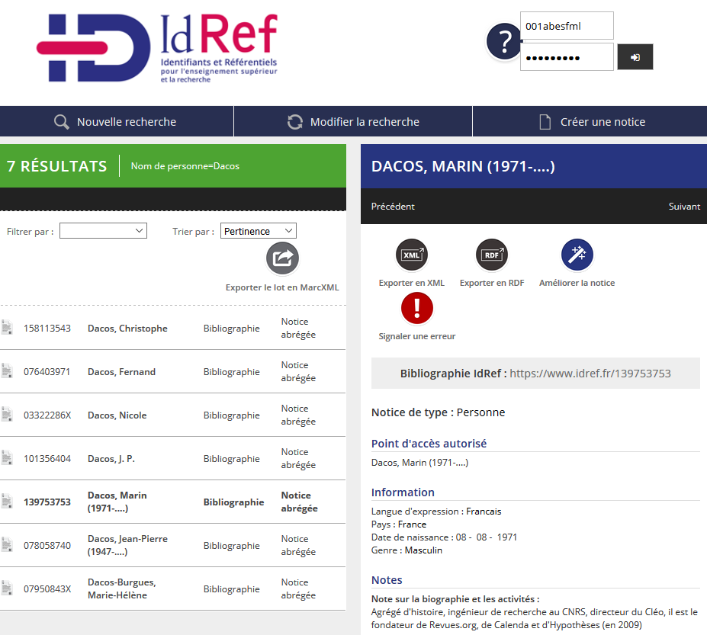
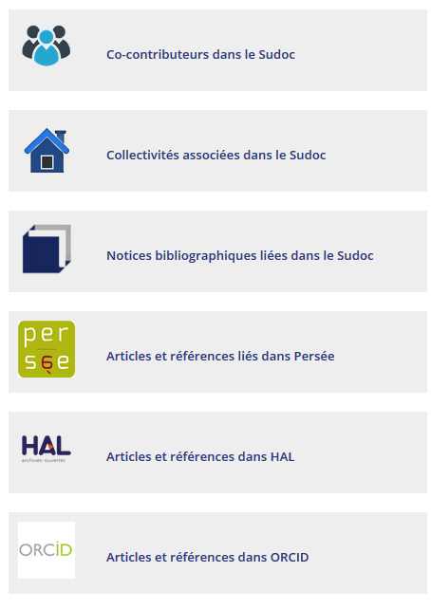
Accéder à toute l’information
Notes:
Avoir accès à la richesse des données d’autorité et bibliographiques
Le professionnel : Le Prince (premier) des utilisateurs !
(Mais finalement cela vous est-il vraiment utile ?)
=> c’est un avantage tant pour l’utilisateur lambda que pour le professionnel :
Le surcroit de données permet de réduire l’ambiguïté quant à l’identité de la personne que l’on cherche à lier.
Il donne plus de certitude et d’assurance quant aux liens tissés.
On y consulte des données sous forme de notice
On y voit pas mal de choses : Informations sur la personne par exemple, Références bibliographiques associées
Plusieurs mécaniques sont à l’œuvre en fonction des catalogues qui flux RSS, qui requêtes moteur d’indexation solr, qui requête API, qui requêtes web services, etc.
Mais un point commun : le recours aux identifiants, clefs regroupées dans le référentiel ouvert qu’est IdRef
et l’utilisation de ces identifiants (par liage ou par alignement) pour opérer les liens internes dans les bases documentaires.

Slide 17
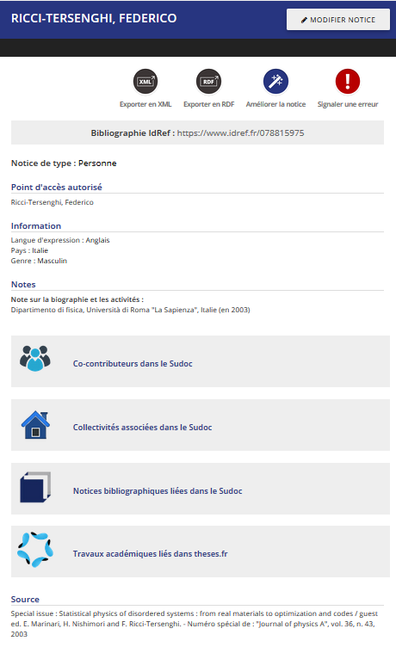
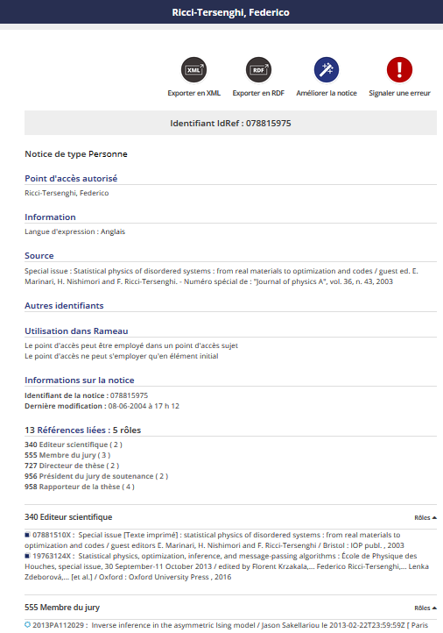
Notes:
Pouvoir exposer sous toutes les coutures et dans tous les environnements
Page dynamique
et
Page pérenne
= sortie HTML (réfs ventilées par rôles)
+ sortie RDF = propagation sur le web de données (pour les parseur RDF)
+ web service bilbio et references
La page pérenne ventile les références bibliographiques par code de fonction.
De plus, elle ne reprend pas toutes les données : ni cocontributeurs, ni collectivités associés, ni concepts associés.
Elle n’offre pas non plus d’export bibliographique…

Slide 18
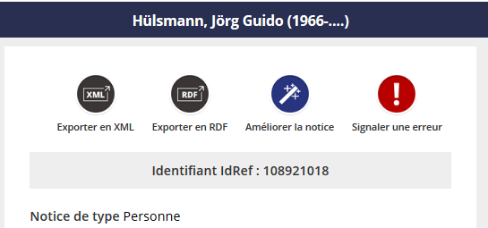
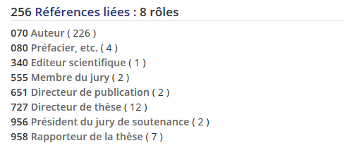
Notes:
Ventilation des références par rôle ;
Cette page ne reprend pas les enrichissements Sudoc.
Et pour le moment, cette page pérenne ne reprend pas toutes les sources pour les autorités autres que Personnes.

Slide 19
Notes:
Progression :
De fichier d’autorités du Sudoc, les données d’autorité sont continuellement enrichies depuis 20 ans.
Depuis 2010, le projet IdRef s’enrichit des autorités de Calames, puis STAR, STEP et thèses.fr
Cela a passé par le développement d’une technologie full web dédiée nativement à l’interconnexion : qu’une application serve à produire des métadonnées ou à les exposer, elle peut s’interfacer à IdRef.
IdRef est donc à la fois les données et le véhicule qui permet le partage de ces données avec des bases bibliographiques diversifiées : archives et manuscrits, écrits académiques, etc. ; et ce malgré des formats, des modèles de données eux aussi diversifiés.
Avec la technologie web utilisée, la dimension « Web de données » a d’emblée fait partie intégrante du projet : structuration des autorités et leur diffusion sont des choix initiaux.

Slide 20
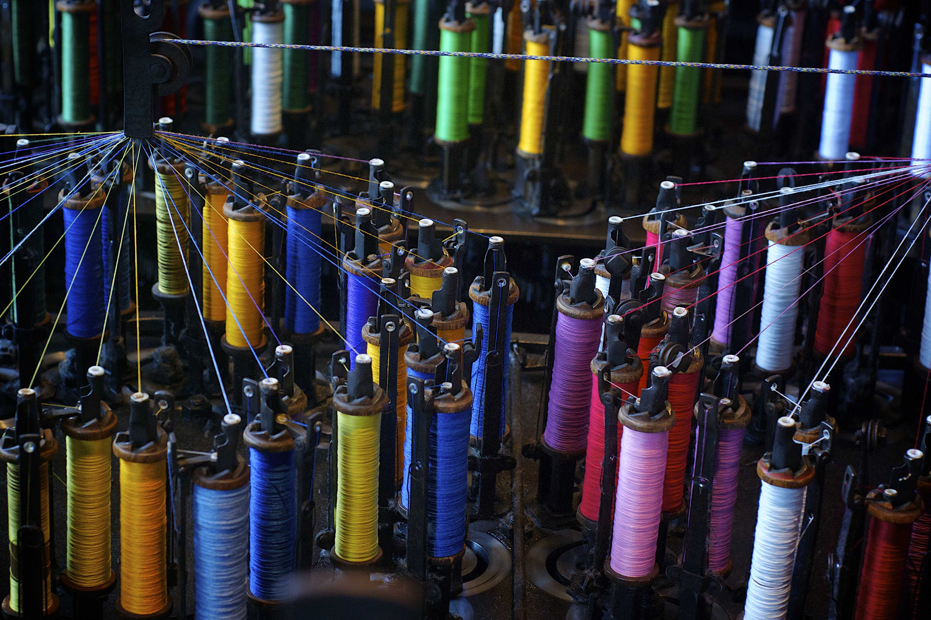
Crédits : Oliver, Thread, https://www.flickr.com/photos/ollily/8106824233
Notes:
Les référentiels sont là pour mettre un peu d’ordre.
IdRef Sudoc theses Calames
IdRef étant lui-même aligné avec d’autres référentiels
Rapide aperçu des partenaires d’IdRef
des archives ouvertes ou institutionnelles
des outils de gestion de la recherche
des outils de gestion des ressources pédagogiques
des outils de gestion doctorale
des jeux de données ouverts
des gisements documentaires divers et variés
des portails de valorisation disciplinaires
Cette liste est non exhaustive
Ces partenaires utilisent IdRef comme fournisseur d’identifiant, en plus ou à la place d’un id local.
L’alignement. A minima l’alignement consiste à dire tel id = tel id d’une autre base. A noter qu’on détecte toujours des erreurs (doublons, identité mêlée) dans l’une des deux bases, généralement dans les deux, à l’occasion des alignements. On fiabilise les données.
Les enrichissements. Faire ces alignements est souvent l’occasion d’enrichir les données de part et d’autre. L’enrichissement minimal c’est le stockage dans chaque base de l’identifiant de l’autre. Mais ces enrichissements peuvent être plus ambitieux (du point de vue d’IdRef, ajout d’information d’affiliation…)

Slide 21
du catalogage partagé
une base de données
un programme d’alignement de personnes
des webservices de contrôle qualité
des données d’autorité
une interface publique de consultation
des webservices d’exposition
une interface de production sur authentification
un identifiant pivot
Crédits : Katie Sauter, Sauter_stock4_extra1, https://www.flickr.com/photos/katie-sauter/30457855190/
Notes:
IdRef c’est une palette destinée à mettre en action les données !
une base de données d’autorité doté d’un identifiant
données produites dans une interface web accessible sur authentification, produite de manière partagé, historiquement par les catalogueurs du Sudoc mais depuis 10 ans maintenant pour gérer d’autres gisements documentaires que le catalogue Sudoc
et c’est enfin des outils de contrôle qualité à disposition des producteurs de données : AlgoLiens, AlgoDoublons
IdRef c’est aussi bien sûr une interface web de consultation, de valorisation, avec une très bonne indexation par les moteurs de recherche classiques et aussi des webservices d’exposition des données
Un entrepôt OAI-PMH,
Un entrepôt RDF
enfin, depuis 18 mois environ IdRef exploite un programme d’alignement de données, limité pour le moment aux seules personnes, ce qui nous permet de fournir des identifiants de personnes à qui nous le demande, par exemple ScanR ou Conditor
Palette à enrichir en fonction de vos besoins
Ex: Paprika

Slide 22
IDREF : Nouveaux enrichissements bibliographiques
Notes:
C’est dans ce contexte et dans cet environnement qu’interviennent alors les nouveaux enrichissements documentaires d’IdRef

Slide 23
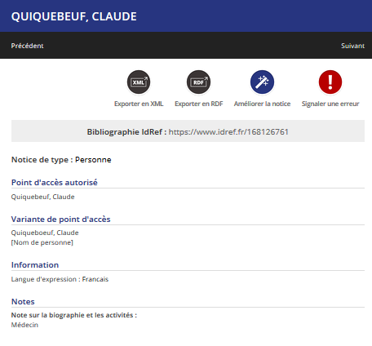
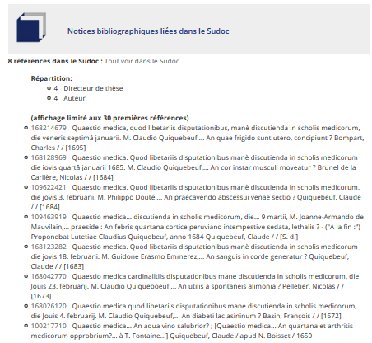
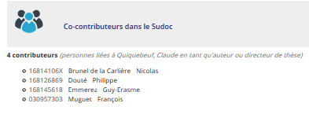
Notes:
Ajouts aux enrichissements précédemment mis en place :
« Co-contributeurs Sudoc » : amélioré pour réduire le bruit via l’ajout d’un filtre sur les codes de fonction (auteur et directeur de thèse)
Ressources Sudoc…

Slide 24
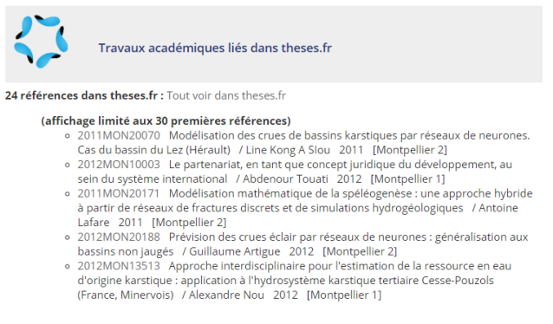
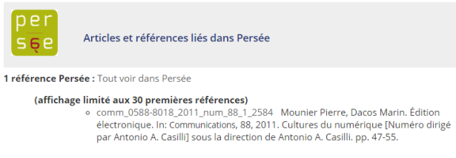
Notes:
Ressources Calames pour tous les types d’autorité
Ressources theses.fr pour tous les types d’autorité
Ressources Persée

Slide 25
Notes:
Equivalent dans HAL pour les Structures

Slide 26
« Collectivités associées dans le Sudoc »
Notes:
Autorités personnes physiques : nouvel encart « Collectivités associées dans le Sudoc »
Les collectivités des documents Sudoc associés à la personne en fonction de deux rôles (auteur et directeur de thèse) sont affichées à la volée dans la page dynamique (après la recherche). Un filtre est appliqué pour exclure les congrès. Les collectivités distinctes sont comptées. L’information est datée et classée du plus récent au plus ancien. Les PPN des notices de collectivité sont affichés et cliquables. Cet encart est particulièrement utile pour mesurer la proximité d'un enseignant-chercheur et d'un organisme.
Exploitation du Sudoc et des liens !

Slide 27
« Concepts Rameau associées dans le Sudoc »
Notes:
Autorités personnes physiques : nouvel encart « Concepts Rameau associés dans le Sudoc »
Les notices Rameau des documents Sudoc associés à la personne sont affichées à la volée dans la page dynamique (après la recherche), précédés de leur domaine. Cet encart permet de voir très rapidement le périmètre d'activité scientifique d'une personne.
Exploitation du Sudoc et des liens !

Slide 28
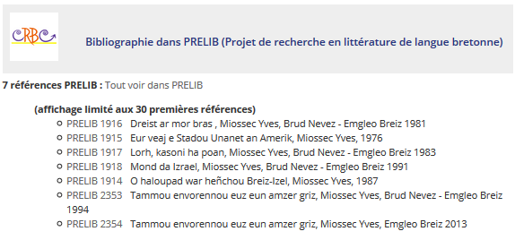
« CRCB - Bibliographie dans PRELIB »
Notes:
Autorités personnes physiques : nouvel encart « CRCB - Bibliographie dans PRELIB (Projet de recherche en littérature de langue bretonne) »
PRELIB est un projet de recherche actuellement en cours du Centre de recherche bretonne et celtique (CRBC) soutenu par la Maison des Sciences de l'Homme de Bretagne et par le TGIR Huma-Num qiu porte sur des acteurs de la littérature bretonne et de leur production littéraire.
Les identifiants IdRef et Prelib des 779 auteurs en langue bretonne recensés par le projet ont été alignés, ce qui permet ce rebond entre les bases de données.
Exploitation d’une base de données externe par la mécanique des identifiants !

Slide 29
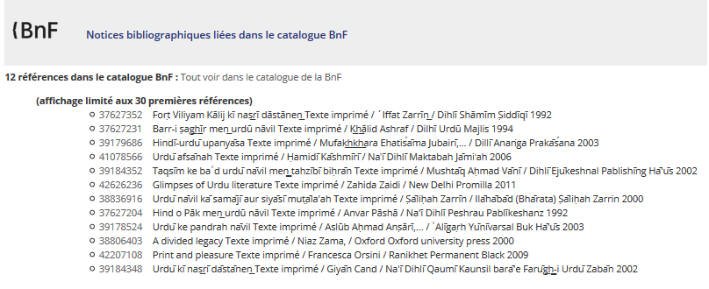
« Notices bibliographiques liées dans le catalogue BnF »
Notes:
Tout type d'autorités : nouvel encart « Notices bibliographiques liées dans le catalogue BnF », enrichissement de la page pérenne et enrichissement du webservice « références »
Les références bibliographiques présentes dans le catalogue BnF sont affichées à la volée, sous réserve de la présence d'un identifiant ARK dans la notice d'autorité du Sudoc liée.
Exploitation d’une base de données externe par la mécanique des identifiants (alignement) !

Slide 30
Identifiants et références en web services
« références »
Obtenir la liste des documents auxquels l'entité est associée dans les différents catalogues sources de données bibliographiques connus d'IdRef : SUDOC, CALAMES, theses.fr, BNF, Persée, HAL, ISTEX, ORCID, OATAO, OKINA
« idref2id » et « id2idref » :
obtenir la liste des identifiants d'autres systèmes alignés et inversement : BNF, ISNI, VIAF, ORCID, HAL, RNSR, WIKIDATA, WIKIPEDIA
Notes:
Les données sont également disponibles via la webservice "Références" Exemple de réponse du webservice "Références" pour le PPN de Le webservice "idref2id" permet à partir d'un numéro PPN de notice d'autorités d'obtenir la liste des identifiants dans d'autres systèmes. Le webservice "id2idref" est son miroir (documentation disponible ici). Ce webservice se décline en plusieurs sous-services en fonction du système dont on veut obtenir des identifiants. Les nouveautés de l'automne 2018 portent sur - idref2wikidata et wikidata2idref Exemple : Du Marc'hallac'h, Auguste (1808-1891) : https://www.idref.fr/services/idref2wikidata/160601517 - idref2rnsr et rnsr2idref Exemple : Fédération de recherche pour les sciences sociales des comportements humains (Paris) : https://www.idref.fr/services/idref2rnsr/224019953 - idref2isni et isni2idref Exemple : Markov, Evgenij Lʹvovič (1835-1903) : https://www.idref.fr/services/idref2isni/227786106

Slide 31
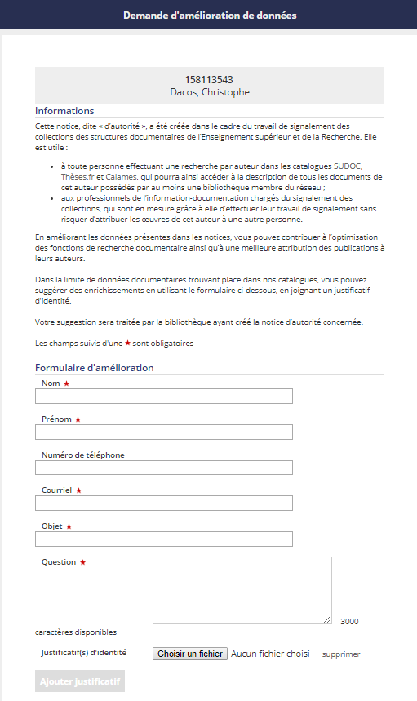
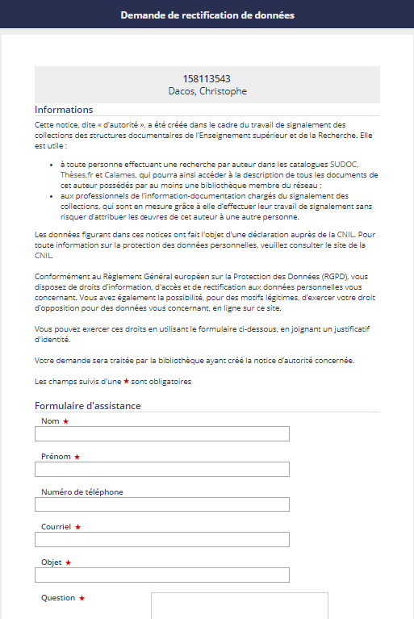
Formulaires de demande
L’assistance déportée :
Les messages ont été clarifiés, l’algorithme de sélection du destinataire affiné et l’adresse du service autorités de l’ABES indiqué comme adresse « refuge »

Slide 32
Formulaires d’édition
des sous-zones déplaçables simplement par la souris. (Cela permet de résoudre certains problèmes d'ordre des zones et sous-zones unimarc susceptibles de survenir lors de la modification de notices anciennes ou minimales)
l’iframe déplaçable par déplacement de la souris
le préremplissage accepte l’ajout de zones et sous-zones absentes du formulaire par défaut et les valeurs multiples pour des zones répétables
corrections de petits bugs

Slide 33
Nouveaux nouveaux enrichissements ?
Pas de limite a priori
Parmi les prochains candidats au déploiement dans IdRef, on trouve :
des Archives institutionnelles - OAK, Alsace ; Bordeaux
un corpus de recherche - Siprojuris
un entrepôt de données de la recherche - Didemona, EHESS
une plateforme de vidéos - CanalU

Slide 34
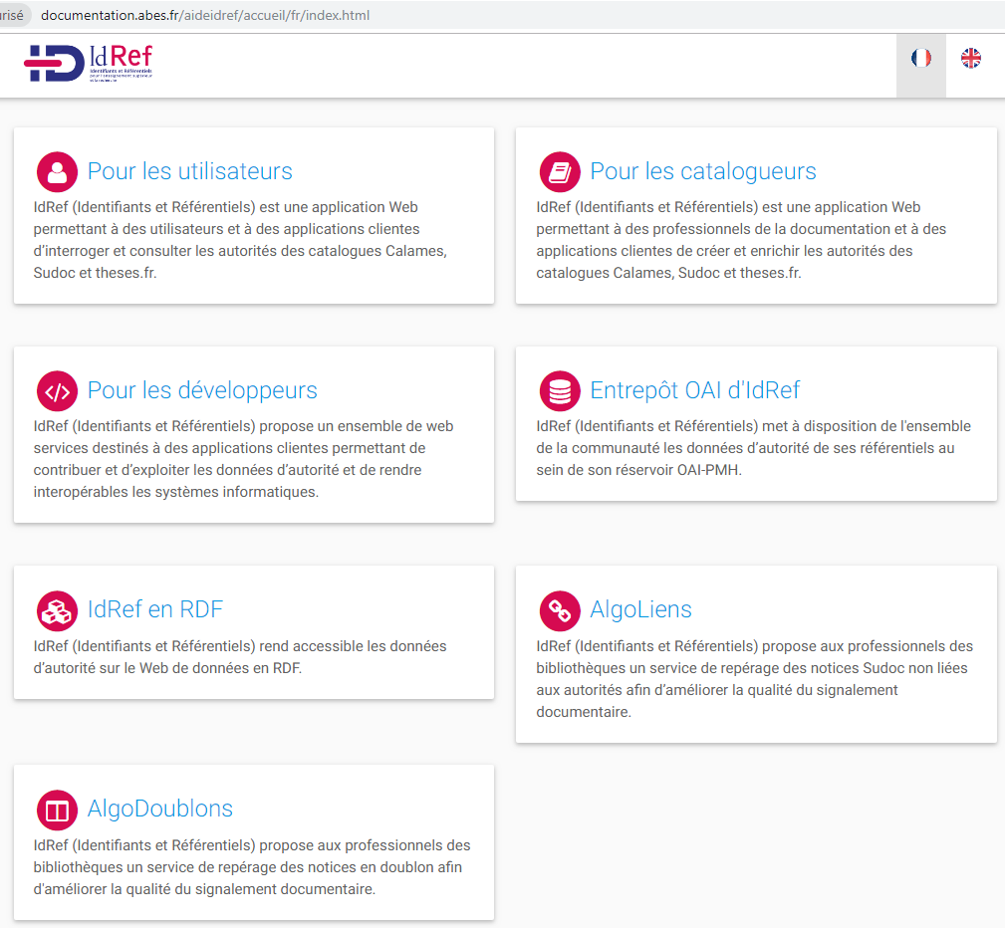
Documentation d’appui
http://documentation.abes.fr/aideidref/accueil/fr/index.html

Slide 35
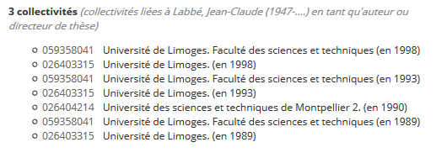
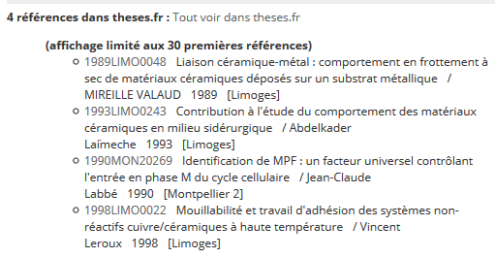
Détection d’anomalies
026957167
Labbé, Jean-Claude (1947-....)
Notes:
3 personnes en une !

